Slide 1
Опыт и перспективы использования «ресайклинга» в ОАО Альфа-банк
Дарёшин Максим
Москва, 22/11/2013
Notes:
1

Slide 2
Agenda
О нашей банкоматной сети
Что за страшное слово – «ресайклинг»?
Непростой путь в АБ:
Что было испытано
Что имеем сейчас
От повышения эффективности к новым продуктам
Notes:
2

Slide 3
О НАС
Банкоматная сеть:
3’100 собственных + более 11’000 в сети банков-партнеров

Slide 4
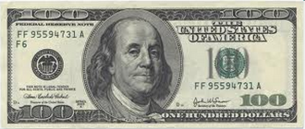
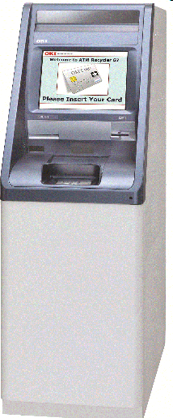
Что за страшное слово – «ресайклинг»?
Ресайклинг (recycling, анг.) – технология замкнутого цикла оборота наличных денежных средств внутри банкомата или банковского сейфа.
пересчет ДС
внесение
инкассация
снятие

Slide 5
Электронный кассир (TCR)
Электронный кассир (TCR) - периферийное устройство, предназначенное для приема, хранения и выдачи наличности клиентам Банка в режиме ресайклинга.
Используются:
в проекте «Массовый бизнес» (ориентирован на работу с малыми предприятиями, годовая выручка по которым до 5 млн. долларов США)
Запущено 121 отделение, 1 TCR на отделение (CTS Cashpro CM18)
в проекте «Розничный бизнес» (ориентирован на работу с физическими лицами).
Запущено 47 отделений, 2-3 TCR на отделение (Vertera Talaris )

Slide 6
Банкоматы. Версия 1.0.
Кассета | Режим | Номинал
1 | Выдача | 100
2 | Выдача | 500
3 | Выдача | 1000
4 | Выдача | 5000
5 | Приём | все
6 | Ресайклинг | 5000
7 | Ресайклинг | 1000
8 | Приём | все
Концепция 1:
В дополнение к 4-м заполненным кассетам добавляются ресайклинговые, которые помогают «основным» по мере заполнения
Итоги:
Установлено с 2010г: 158 АТМ
На сентябрь в режиме ресайклинга осталось: 98 АТМ
Статус: Обновление шаблонов и ПО, перезапуск
Причины:
Подтвержденные случаи приема фальшивых купюр
Ненадежность оборудования
Негибкость настройки АТМ: 4 кассеты на выдачу всегда
Большой минимальный остаток средств в банкомате – стоимость отвлеченных средств

Slide 7
Банкоматы. Версия 2.0.
Кассета | Режим | Номинал
1 | Ресайклинг | 5000
2 | Ресайклинг | 1000
3 | Ресайклинг | 500
4 | Ресайклинг | 100
5 | Приём | все
Концепция 2:
Предзаполнение кассет рублевых номиналов, 1 кассета на прием ветхих купюр и валюты
Итоги:
Установлено с 2012г: 170 АТМ
На ноябрь в режиме ресайклинга: 3 АТМ
Статус: Пилот
Причины:
Проверка надежности оборудования
Получение ПО для новых АТМ
В случае успешности пилота перевод в режим ресайклинга происходит без замены банкоматов.

Slide 8
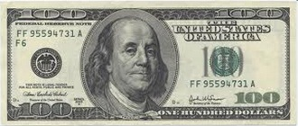
Основные драйверы для запуска Ресайклинга
Баланс клиентопотока на точке: внесение ($) = выдаче ($)
Номинал банкнот одинаков в потоках внесения и выдачи
Существует методика и система прогнозирования денежного потока по каждой точке по-купюрно

Slide 9
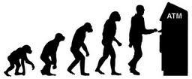
От повышения эффективности к новым продуктам
Безкассетная инкассация: из АТМ по карте сотрудника инкассации выдаются излишки/вносится пополнение минимального остатка
Реализация функций «Сдача», «Размен» для операций внесения наличных
Реализация продукта по приему платежей на POS с функцией выдачи сдачи наличными

Slide 10
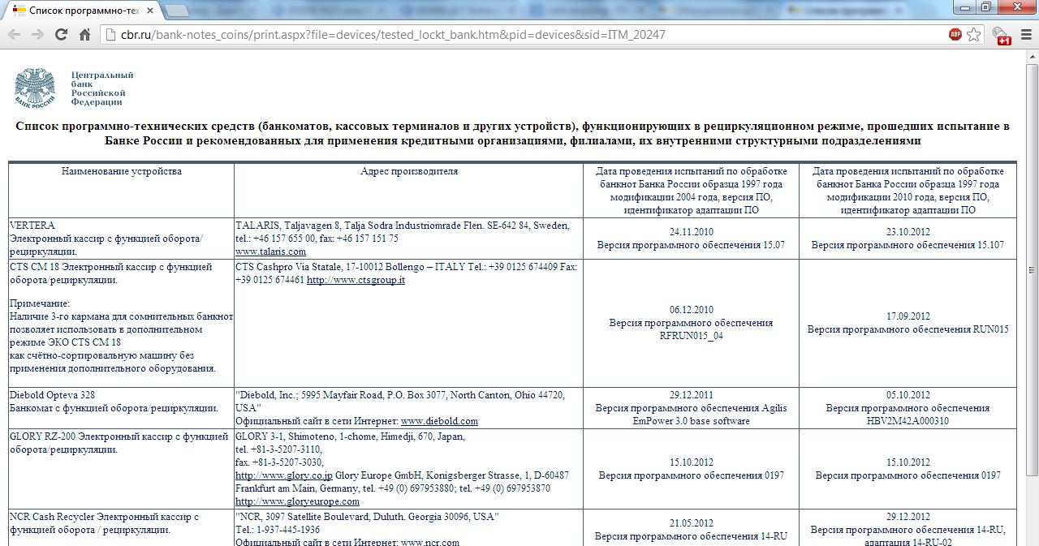
Back slide
Все используемые устройства испытаны и рекомендованы к использованию ЦБ
http://cbr.ru/bank-notes_coins/print.aspx?file=devices/tested_lockt_bank.htm&pid=devices&sid=ITM_20247

